Slide 1
Дома с пользой посидим
И здоровье сохраним
Займемся делом
на удаленке
Средняя группа
1 здание

Slide 2
Сейчас, в период вынужденной самоизоляции, дети вместе с родителями остались дома на продолжительное время. Но не стоит расстраиваться и впадать в уныние.
Наше предложение родителям, дистанционно провести определенную деятельность с детьми, которая была запланирована до карантина, была оценена ими положительно.
В итоге наши ребята, занимаясь с родителями дистанционно, испытали чувства, будто они снова оказались в детском саду.

Slide 3
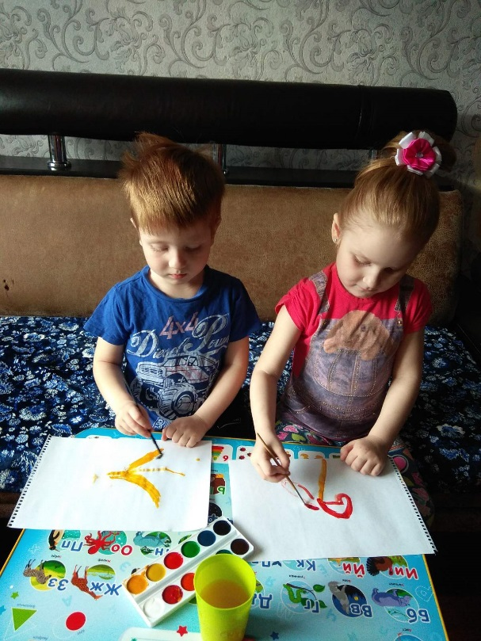
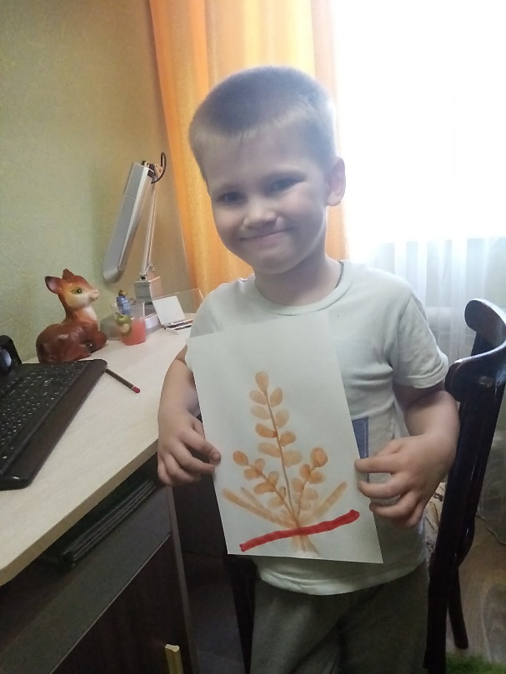
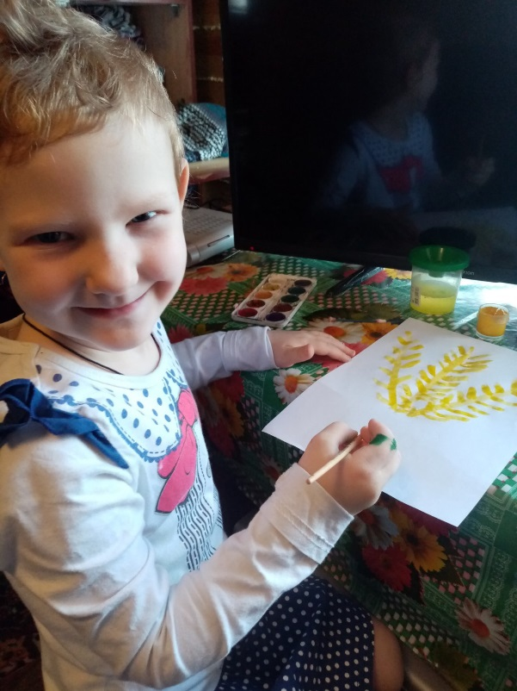
Рисование
Тема: «Как колосок стал хлебушком»
Цель: закрепить знания детей о хлебобулочных изделиях, о том из чего их пекут; как мука попадает в пекарни, работать красками; развивать логическое мышление; закреплять умение чисто промывать кисть перед использованием краски другого цвета.
Семья Пантелеевых
«Владу и Мирославе вдвоем веселее рисовать»
Семья Ворониных
«Кирилл очень старался»
Семья Казаковых
«У Веры отлично получается»

Slide 4
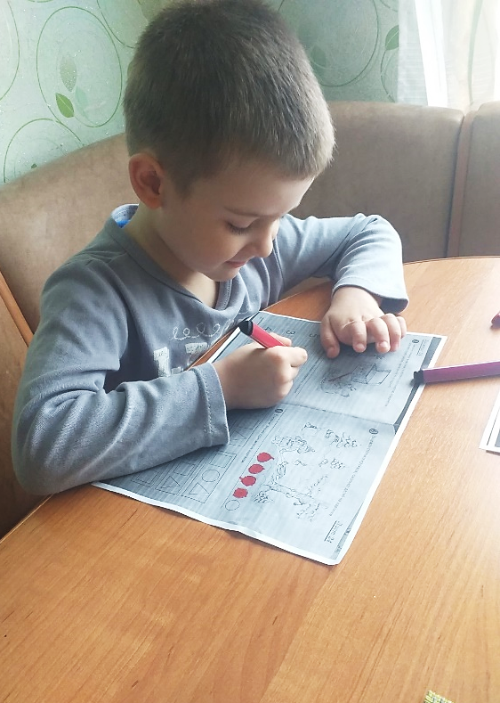
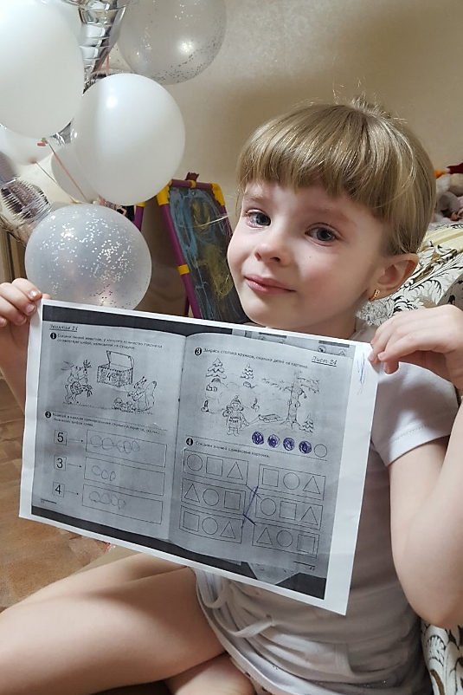
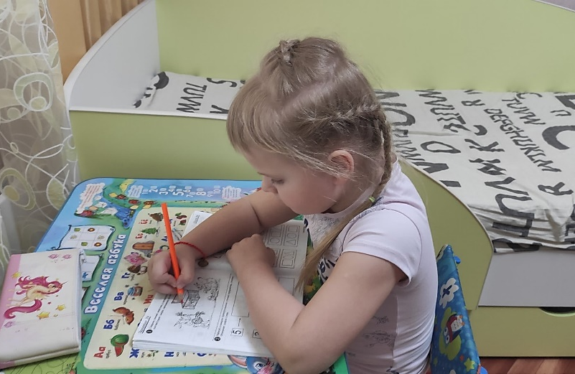
ФЭМП
Тема: Количество и счет. Ориентировка в пространстве. Логическая задача.
Цель: Учить соотносить цифру с количеством предметов; обозначать словами положение предмета на листе бумаги. Способствовать развитию зрительного внимания. Формировать умение понимать учебную задачу и выполнять её самостоятельно.
Семья Кузнецовых
«Василиса внимательно рассматривает задание»
Семья Локотковых
«Максим любит математику»
Семья Зуевых
«Ева выполнила все быстро и правильно

Slide 5
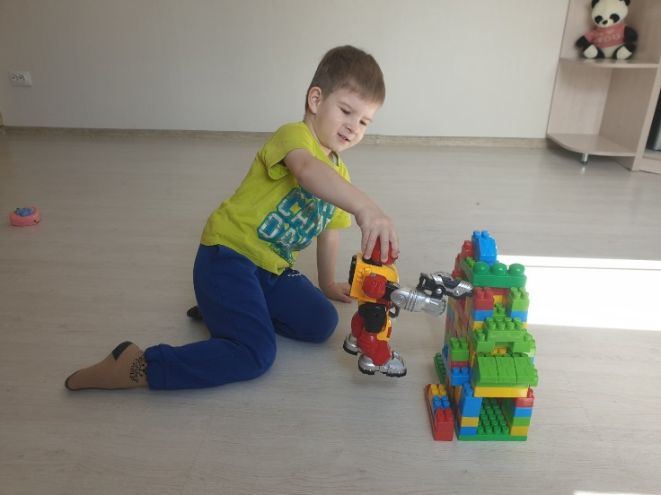
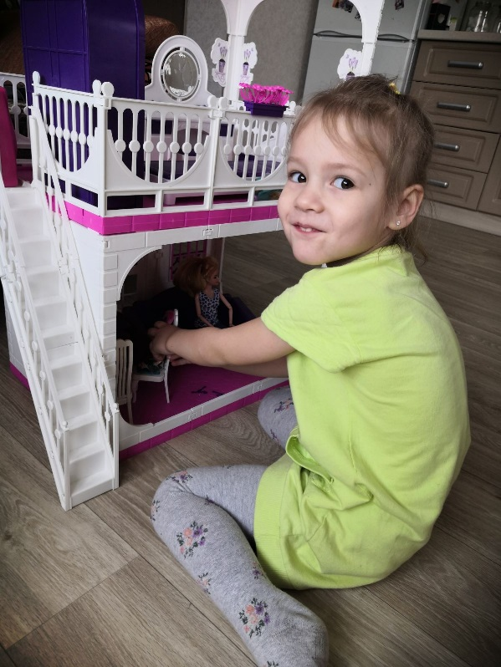
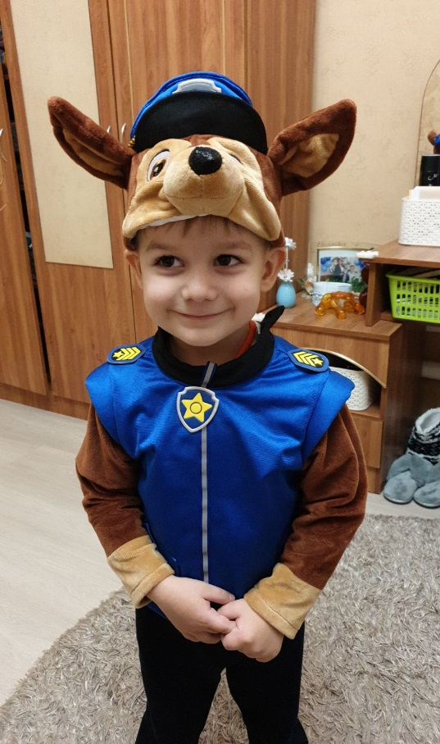
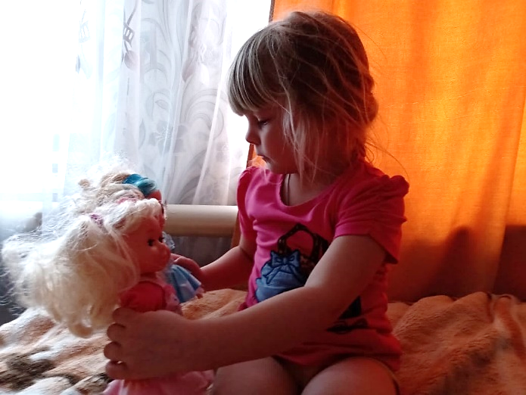
Без игры никуда
Семья Плотниковых
«Гонщик - Миша готов к заданию»
Семья Тварновых
«Роберт защищает крепость»
Семья Фроловых
«У Вариных принцесс красивый замок»
Семья Комковых
«Настины куклы пришли с прогулки»

Slide 6
Дорогие мои!
Во время вынужденной самоизоляции у детей пропадает возможность удовлетворять некоторые психологические потребности, которые раньше удовлетворялись простым выходом из дома и ежедневным общением с окружающей средой. Это может вылиться в депрессию или проявиться в повышенной возбудимости и даже агрессивности. Однако даже в самых страшных экстремальных ситуациях напряжение ребенка не бывает катастрофическим, если он чувствует близость и внимание родных. Поэтому, уважаемые родители!
- Уделяйте больше времени для ласки;
- Дайте возможность ребенку получать новые впечатления;
- Расскажите о чем-то новом своему малышу;
- Займитесь совместными делами.
И тогда детки, переживут происходящее с минимальными потерями для психики.

